Slide 1
AI Report

Slide 2
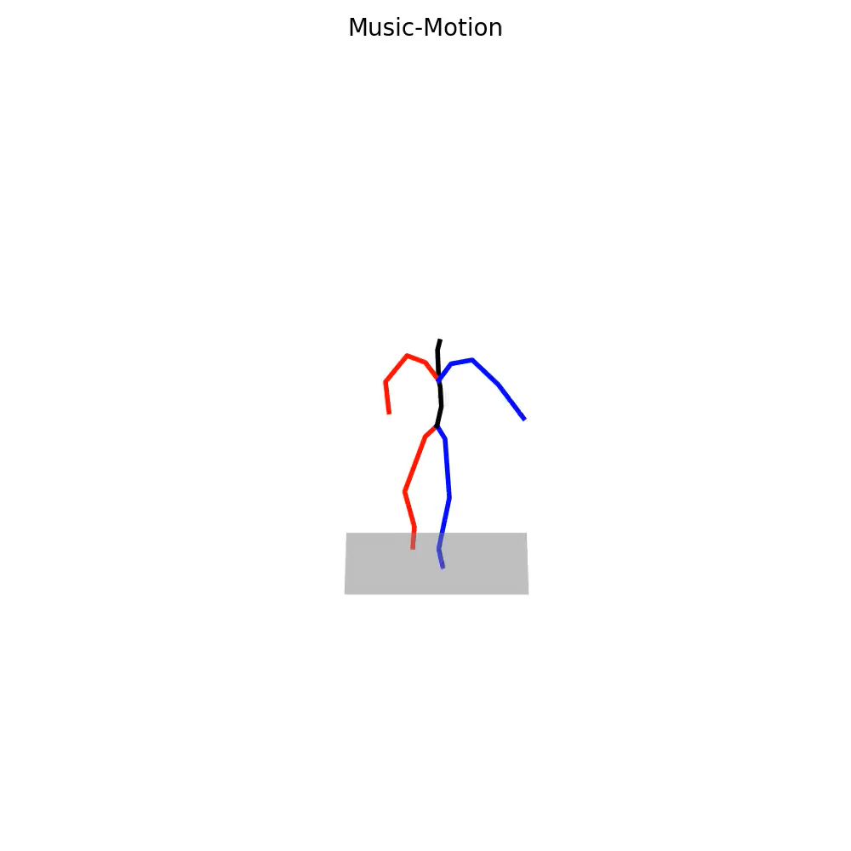
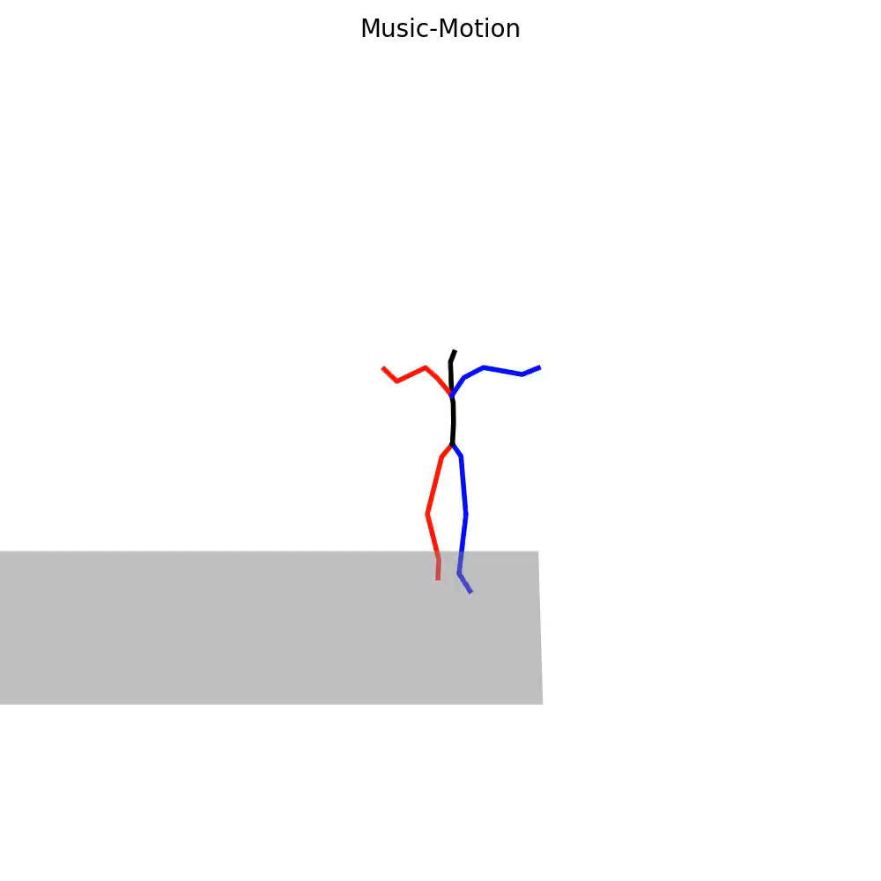
Prompt:The genre of the dance is house.
人為判斷：跟House Dance中的heel-toe很像且上半身自由律動：身體上半部動作較自由、鬆弛，經常有流動的身體擺動（groove）。我覺得很符合Prompt
Prompt:The style of the dance is ballet jazz人為判斷：有旋轉的動作類似芭蕾基礎動作但少了爵士舞的動感、節奏感與 isolations

Slide 3
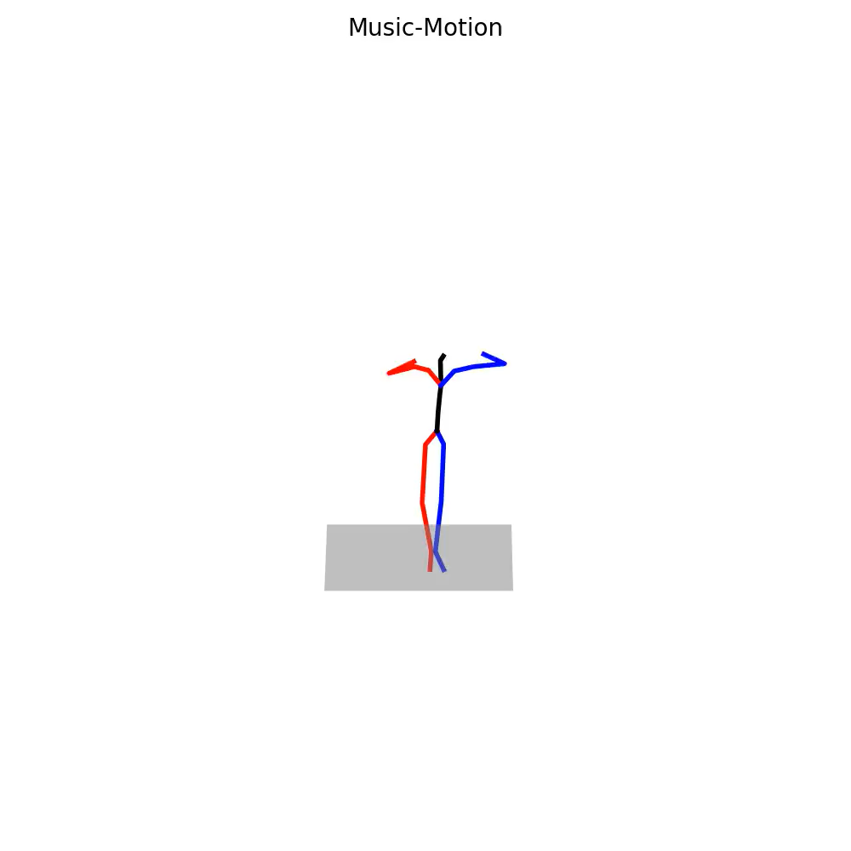
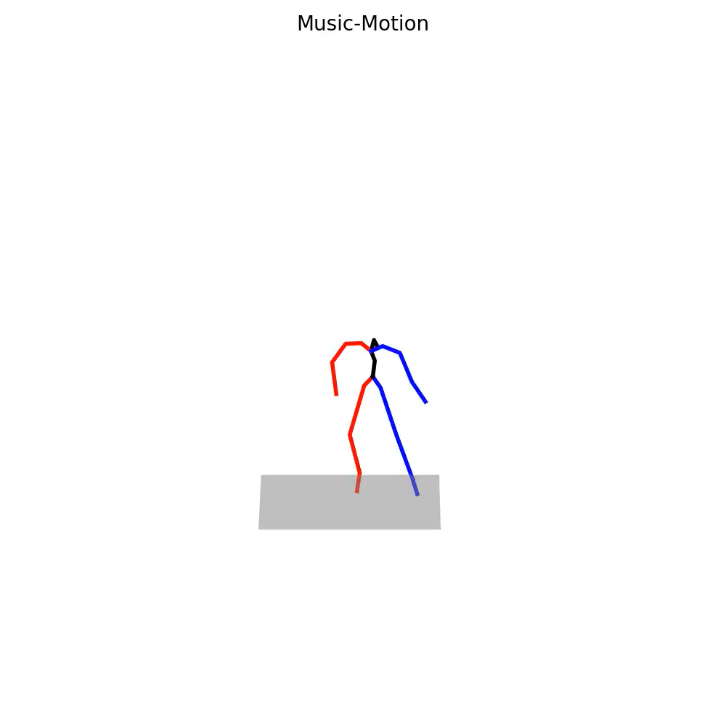
Prompt:This is a lock style dance.
人為判斷：有明顯的手部動作想做出跟Locking動作中的LOCK一樣的動作(有明顯的「鎖」的動作：突然停住、固定住關節（手腕、手肘、膝蓋）並誇張地“鎖定”身體某個部位。)但還是差有點多
Prompt:The genre of the dance is waack
人為判斷：有明顯的手部動作但跟Waacking動作的大幅度、快速、連續的手臂旋轉或“甩動”為主，還是差有點多

